Slide 1
福州市教育局“智享教育”校园管理平台项目
中国移动福建公司福州分公司
2018年3月

Slide 2
目录
01
项目背景
目录
02
项目方案
CONTENTS
03
项目意义
04
能力输出

Slide 3
目录
1
    项目背景

Slide 4
项目背景
竞争形式
1、教育行业上云、提智、扩网的需求不断井喷，互联网+教育高速发展。
2、和教育产品面临同类竞品的挑战巨大。在客户规模、用户活跃度、商务模式方面，互联网企业均表现出较大优势。
3、特别是使用场景的缺失，无法有效带动客户规模及活跃度的提升。
移动优势
1、完善的本地组织架构，深而广的校企、政商客情资源。
2、与200多家学校建立了良好的客情关系。
3、在2017年在集团公司与教育部签署战略合作协议的大背景下，福建公司、福州分公司先后与省教育厅、福州市教育局签署战略合作协议。
客户需求
在良好客情的基础上，福州分公司通过研读福州市教育局、福州市电教馆2017年工作报告，从项目影响力、客户优先级、项目收益等维度圈定了福州市小学招生预报名系统、智慧校园门户、校安工程3个重点项目进行跟进。

Slide 5
项目方案
建设思路
通过升级打造开放、包容的本地“智享教育”校园服务平台，提供应用与服务能力的输出，强化教育局与家长、教育局与学校、家长与学校间的关系，进而通过教学部件平台化、数据化、智能化，实现多方共赢。
学校
企业
项目成果
家长
教育局
升级1个平台、输出2种能力、拓展3个场景。

Slide 6
目录
2
    项目方案

Slide 7
项目方案
升级1个平台
通过将幼升小平台、智慧校园门户、校安监管平台三个项目入口进行统一汇聚、数据互通，继而在福建“和教育”平台的基础上进行升级优化，实现入口的统一管理，丰富平台的使用功能，进一步提升平台的连接价值。
应用中心
输出2种能力
大数据精准营销能力：借助汇聚能力搭建目标客户数据库，通过内外部数据交互比对，将学生与家长信息进行关联，经过数据分析和处理，向前端输出清晰的比对目标客户清单，向外部平台输出数据应用结果。如：本地受教人口分布情况、男女生比例、年龄段等多维度数据。
大数据成果变现能力：通过聚焦电子班牌的发展，建立家校互动的强连接，实现校园门户的智能化交互。同时借助优质的校企客情、代理商拓展能力，迅速推进“和教育”用户拓展。
教学资源
拓展3个场景
福州市小学招生预报名系统
智慧校园门户—“电子班牌”
校安监管平台—“一键报警杆“
Notes:
20多万户

Slide 8
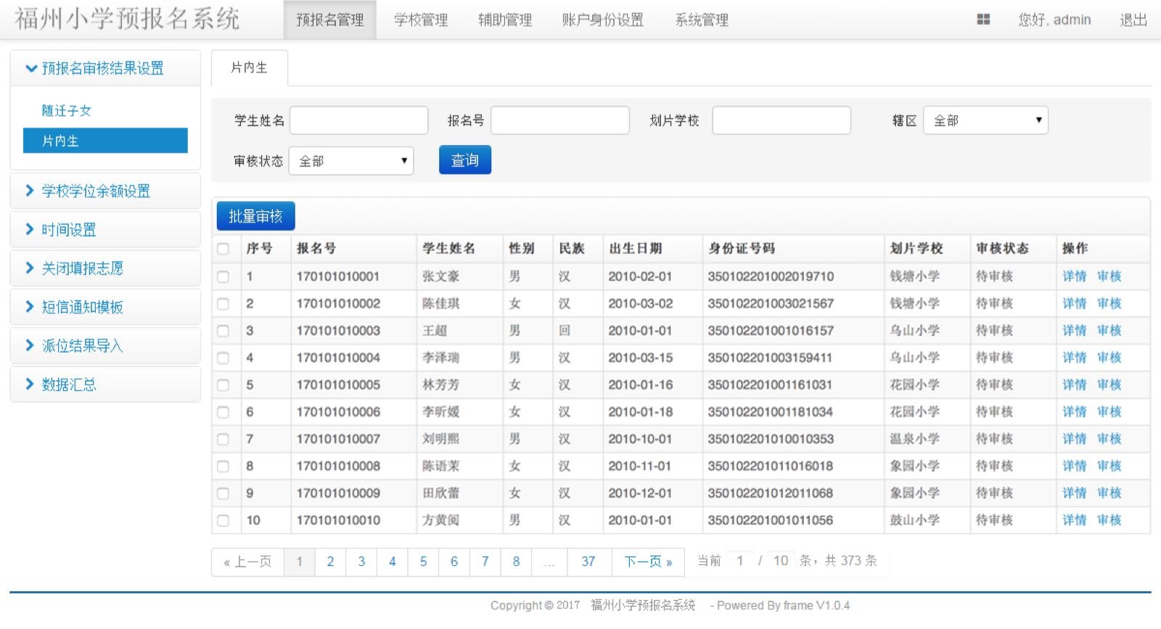
福州市小学招生预报名系统
主要功能
应用中心
1、通过预报名系统实现随迁子女网络填报志愿、电脑派位及结果告知。
2、使家长尽早明确孩子是否具备入学条件及划片学校、报名点等信息，了解孩子预报名是否成功。
3、使教育行政部门提早掌握辖区和学校适龄儿童数量，根据生源情况合理安排增班、扩班或开展生源分流，也便于更好地统筹安排政策照顾对象和不符合片内生条件的本地生。
4、目前已对接的平台二期将进一步打通公安局户籍数据、民政局出生数据、房产交易中心房产交易数据接口，以实现线上审核功能。

Slide 9

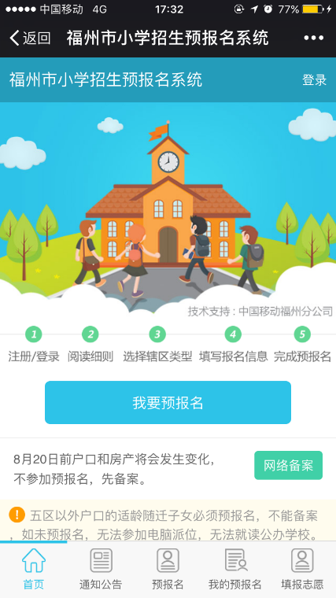
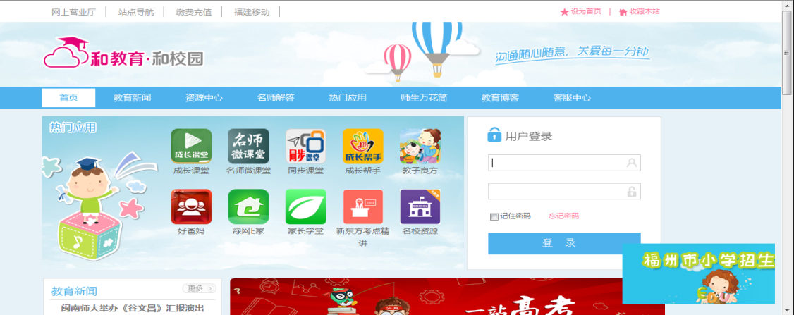
福州市小学招生预报名系统
方案创新
立体式的数据采集矩阵：该平台使用福州市教育局官网为平台主入口，以福建“和校园”作为该平台的一级域名，并在“和校园”官网以及微信公众号上分别设置分入口，通过对我司平台入口的引流，为后续“和教育”产品的拓展做了较好的铺垫。
连接数据孤岛，实现应用整合：打通公安局户籍数据、民政局出生数据、房产交易中心房产交易数据，实现一键查询、一站受理。
应用中心

Slide 10
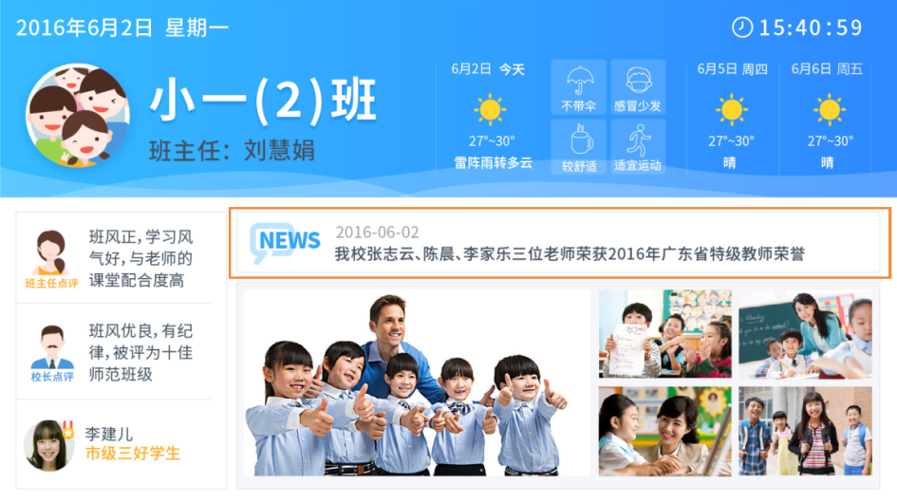
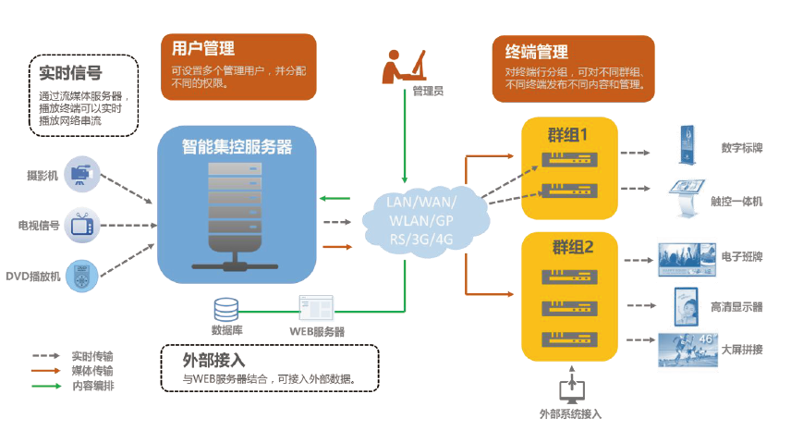
智慧校园门户-电子班牌
主要功能
1、校园内及班级门口安装电子班牌，实现校园文化展示及班级班务管理。
2、教师通过管理平台，可直接向电子班牌发送班级通知、荣誉展示信息。也可将课程表与班级考勤关联，实现班级签到管理、教师一键查阅出勤以及家长自助查询等管理功能。
3、电子班牌内嵌4G通讯模块，通过云平台，可轻松实现家校留言、语音通话等功能。
应用中心
教学资源

Slide 11
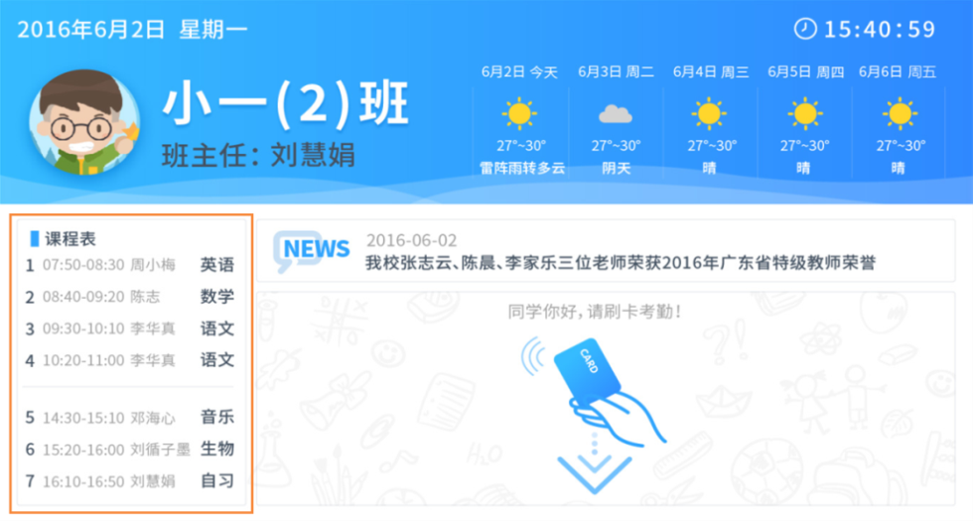
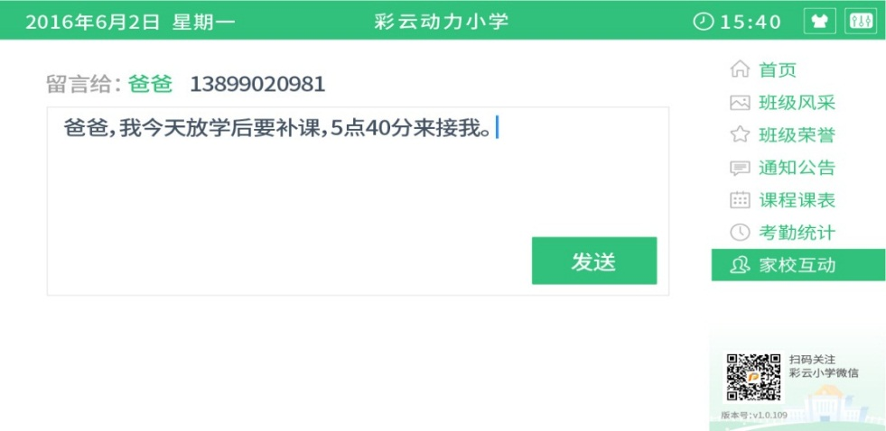
智慧校园门户-电子班牌
产品创新
以福建“和校园”官网作为电子班牌应用的管理入口，并在“和校园”官方微信公众号上设置分入口，同时提供多形态的电子校园卡满足差异化的市场需求，供学生及家长选择，如：4G儿童GPS定位手环产品。通过主副卡捆绑、叠加“和教育”套餐等方式，实现推进一项合作带动多项产品收入。
商务创新
应用中心
由代理商向学校免费投入终端设备，校方给予营销支持，将产品使用作为校园管理的必备手段，并积极引导家长开通我司“和教育”套餐。
教学资源
Notes:
1.8万台

Slide 12
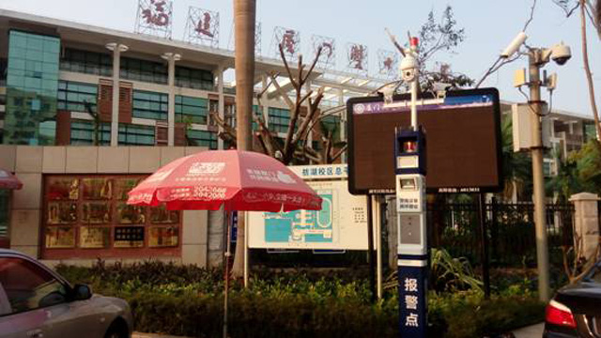
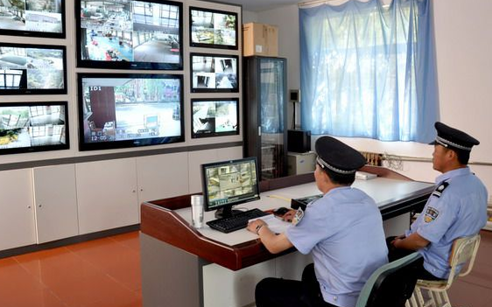
校安监管平台-一键报警杆
主要功能
1、福州公司通过与市教育局合作建设了周边治安防控系统，一期涵盖66所公立中、小学和幼儿园，为所有公立校园安装“一键式”报警装置，并按“横向到边，纵向到底”的原则执行安全保卫工作，确保校园安全保卫无盲区。
2、从时间上实现24小时全天候、从空间上实现360度无死角的安全监控，加上周边道路治安巡防队巡逻执勤，以高科技应用强力支撑、以精兵队伍巡查强力配合，打造“一键接通、快速反应、联合处置”的治安防控体系。
应用中心
教学资源

Slide 13
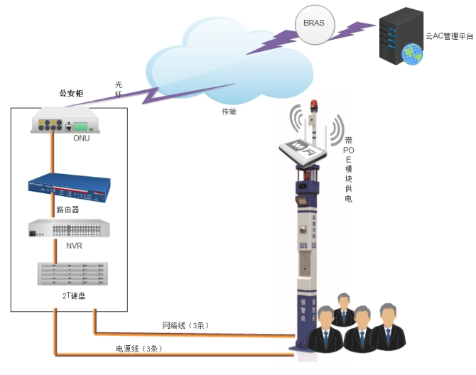
校安监管平台-一键报警杆
产品创新
A、网络传输方面
支持有线和无线网络传输，满足不同的网络环境，对前端的报警事件实现秒级响应。
B、在多行业协同管理方面
支持双网口，实现同时在教育网和公安网中传输信息，实现双向报警同时收到报警信息，在各场所内部形成大联防系统。
C、在语音对讲、广播功能、WIFI应用方面
支持双向语音对讲功能，实现前端报警点与接警中心的双向对话，同时支持广播功能，通过管理中心实现远程信息发布，为市民推送友情提醒信息。
应用中心
教学资源

Slide 14
目录
3
    项目意义

Slide 15
项目效益
社会效益
竞争效益
树立全国教育综合信息化示范典型：该项目聚焦教育主管单位工作计划，以“平台+应用+数据整合”的思路为主线，以深耕业务融合为抓手，通过多个使用场景的拓展，进一步扩大我司在教育行业信息化建设方面的社会影响力，项目被含人民邮电报、福建海峡都市报等主流媒体的争相报道，为后续更多全区性项目的复制推广奠定扎实的基础。
经济效益
形势破冰：打破竞争对手长期在教育行业的优势地位，通过项目的合作契机，加深各级教育主管单位及学校间的客情，为后续班均带宽提升及智慧校园的建设营造有利的竞争环境。
价值深耕：为二期平台的升级优化建立先发优势，有利于进一步捆绑客户创造更大的行业价值。
幼升小平台：ICT收入10.36万元
电子班牌：年收入105.6万元
儿童手环：年收入192万元
一键报警杆：专线年收入19.8万元。
合计：1667万元（5年）

Slide 16
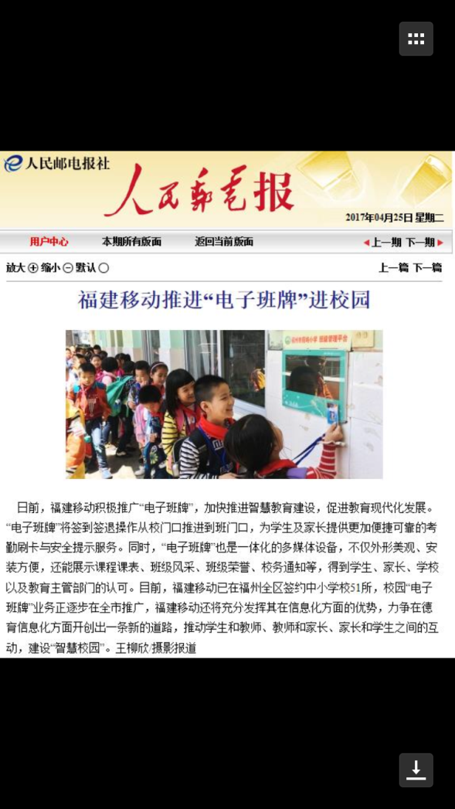
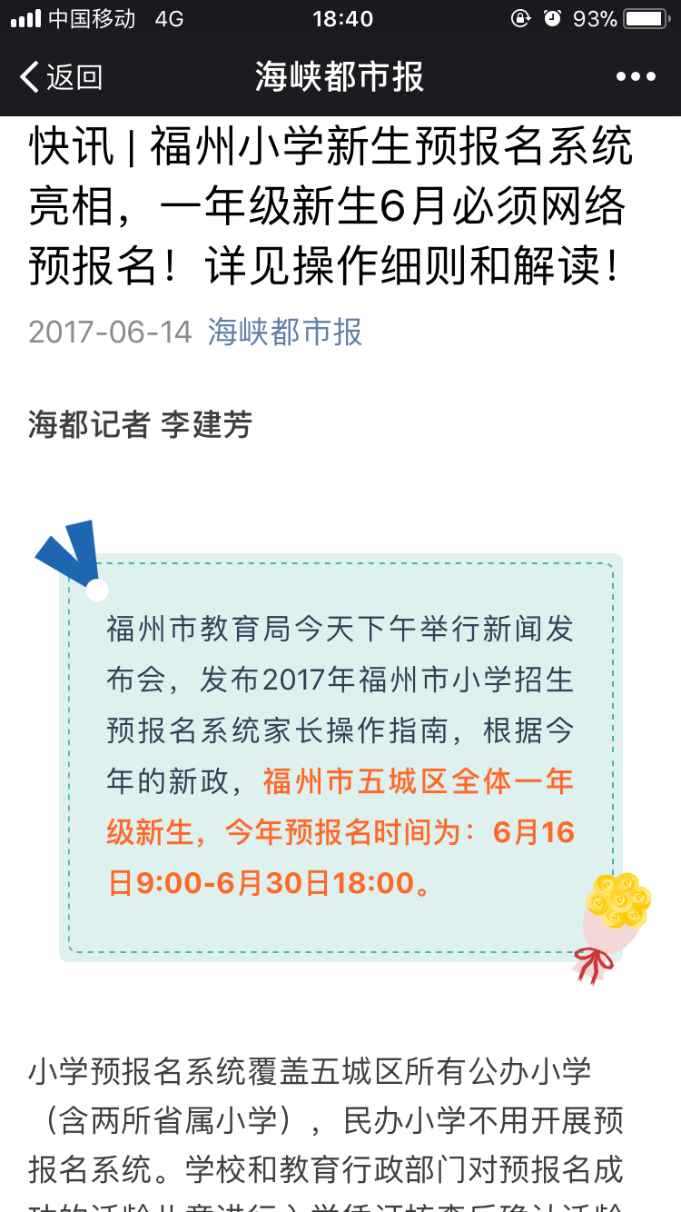
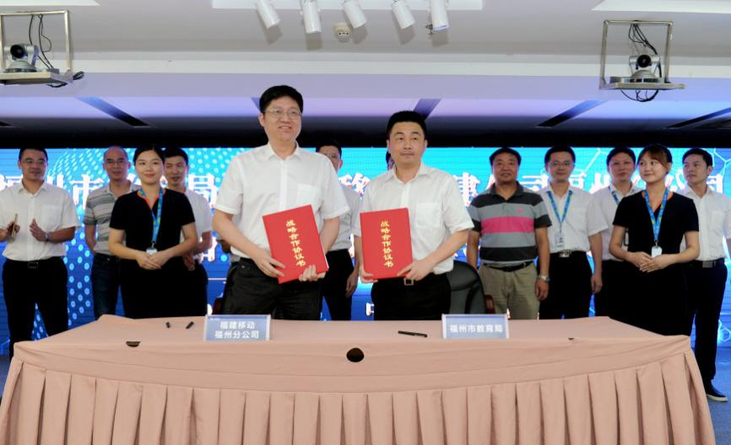
媒体报道

Slide 17
目录
4
    能力输出

Slide 18
能力输出
应用场景
家校互联、校园安防、学区派位
目标客户
市教育局、中小学、学生家长
标准产品组成
和教育电子班牌、视频监控、专线、儿童手环
业务拓展经验
关注教育主管部门工作报告，从中获取商机，并根据业主单位的优先级和移动公司自身优势筛选最适合的项目进行跟进，注意用客户的语言进行沟通。
可提供的合作伙伴资源
福建福诺通信技术有限公司（幼升小平台）、广东全通教育（和教育电子班牌）

Slide 19
能力输出
复制推广情况
目前福州市电教馆已将建设小学招生预报名系统的成功经验向省内外教育主管部门进行分享，为中国移动的其他省份以及地市公司提供合作机会。
福州公司借助合作伙伴在当地的拓展优势，结合自有的产品或4G终端实现数据共享。通过在福州公司试点电子班牌项目，实现了商务模式的创新，已在福建全省9地市复制，累计拓展112所学校，订购套餐用户达11.14万户，参与学校平均业务覆盖率由27%提升至43%，全省累计年收入1336.8万元。
参考本项目，其它行业在拓展时建议可以在项目初期从行业主管部门切入，发掘客户商机，根据项目进展情况采取不同的应对策略，同时整合社会大众的普遍需求，实现品牌以及收入双丰收。

Slide 20
感谢聆听
中国移动福建公司福州分公司
2018年3月

